Slide 1


HEF-040 · MISSION 04 / 10
La hiérarchie mémoire
Plus c'est rapide, plus c'est petit et cher. D'où une pyramide de mémoires.
Badge : Gardien·ne des niveaux
70 min · débutant
Notes:
Mission 4 — La hiérarchie mémoire. Durée conseillée : 70 minutes. Guide : Léo. Annoncer la mission, le badge à gagner et le plan.

Slide 2
L'histoire
L'histoire
Le serveur de HashBox charge 8 Go de données au démarrage. Kodi s'étonne : « Pourquoi mon disque SSD, déjà rapide, est-il des milliers de fois plus lent que la mémoire ? Et pourquoi la mémoire est-elle elle-même beaucoup plus lente que le processeur ? »
« Parce qu'il y a un compromis entre vitesse, taille et prix, dit Sam. On empile donc plusieurs niveaux. »
Tu découvres la pyramide qui organise toute la mémoire d'un ordinateur.

Slide 3
À la fin, je serai capable de…
Ta mission
1
citer les niveaux de la hiérarchie mémoire
2
donner l'ordre de grandeur des latences de chaque niveau
3
expliquer le compromis vitesse / capacité / coût
4
convertir des latences en échelle humaine pour les comparer
5
expliquer pourquoi la mémoire est volatile ou persistante
Notes:
Reprendre chaque point à voix haute.

Slide 4
Défi d'échauffement
Défi d'échauffement
Tu cuisines. Les épices que tu utilises à chaque plat sont dans ta main, les ingrédients du jour sur le plan de travail, les provisions dans le placard, le stock en gros à la cave, et le reste au supermarché. Pourquoi ne mets-tu pas tout dans ta main ? Quel est le prix de chaque niveau ?

Slide 5
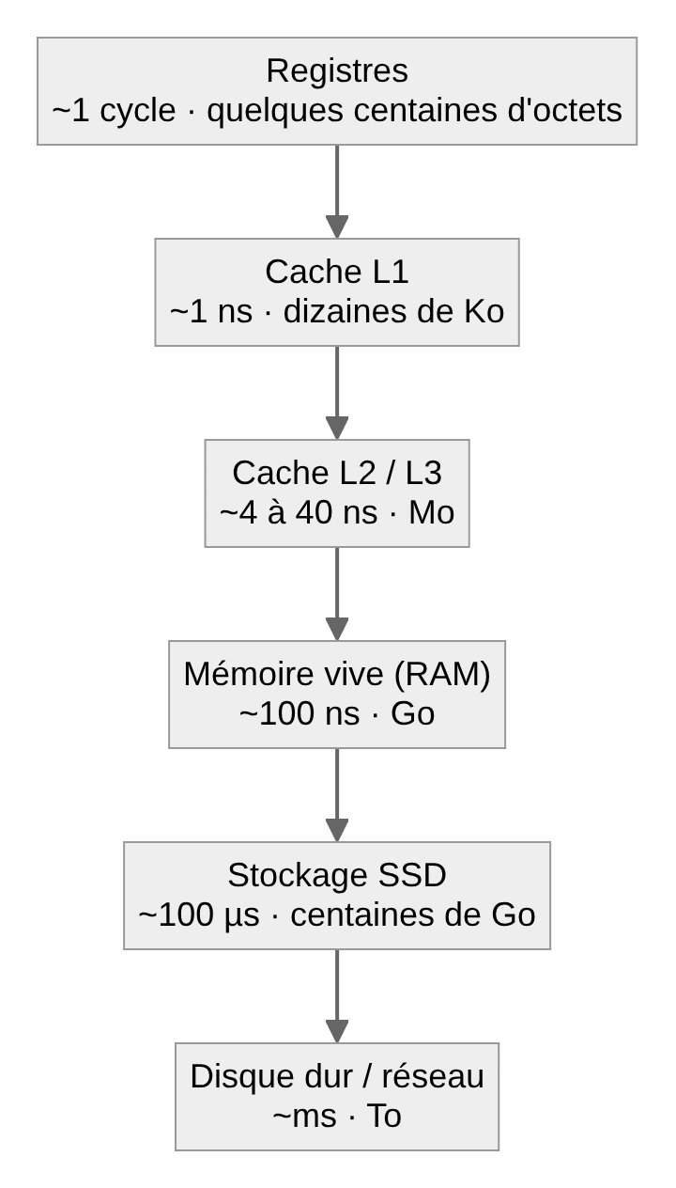
La pyramide (suite)
Le concept

Slide 6
La pyramide (suite)
Le concept
Description du schéma : une pyramide de six niveaux, du plus rapide et petit en haut (registres) au plus lent et grand en bas (disque dur, réseau). Chaque niveau est plus capacieux et plus lent que le précédent.
Les ordres de grandeur (approximatifs)
Niveau | Latence typique | Capacité typique | Persistant ?
Registre | < 1 ns | ~1 Ko | non
Cache L1 | ~1 ns | 32 à 64 Ko par cœur | non
Cache L2 | ~4 ns | 256 Ko à 2 Mo par cœur | non
Cache L3 | ~10 à 40 ns | 8 à 64 Mo partagés | non
RAM | ~100 ns | 8 à 128 Go | non (volatile)

Slide 7
Les ordres de grandeur (approximatifs) (suite)
Le concept
Niveau | Latence typique | Capacité typique | Persistant ?
SSD | ~20 à 100 µs | 256 Go à plusieurs To | oui
Disque dur | ~5 à 10 ms | plusieurs To | oui
Réseau (même continent) | ~10 à 100 ms | : | :
(1 ns = un milliardième de seconde ; 1 µs = un millionième ; 1 ms = un millième.)
Volatile ou persistant
Volatile : le contenu disparaît sans courant (registres, caches, RAM).
Persistant : le contenu reste éteint (SSD, disque dur).

Slide 8
Pourquoi une hiérarchie ?
Le concept
Les technologies rapides sont chères et petites. On combine donc de petits niveaux rapides et de grands niveaux lents, en comptant sur le fait que les programmes réutilisent souvent les mêmes données (localité : mission suivante).
Mettre à l'échelle humaine
Si 1 ns durait 1 seconde :
niveaux = [("registre / L1", 1), ("L2", 4), ("L3", 20), ("RAM", 100),
("SSD", 100_000), ("disque dur", 8_000_000), ("réseau", 80_000_000)]
for nom, ns in niveaux:
secondes = ns # 1 ns -> 1 s
if secondes < 60:

Slide 9
Mettre à l'échelle humaine (suite)
Le concept
txt = f"{secondes} s"
elif secondes < 3600 * 24:
txt = f"{secondes / 3600:.1f} heures"
else:
txt = f"{secondes / 86400:.0f} jours"
print(f"{nom:14s} {txt}")
🧠 Astuce : si le cache était une seconde, la RAM serait une minute et demie, le SSD plus d'une journée, le disque dur près de 3 mois.

Slide 10
Exemple pas à pas
Exemple pas à pas
Problème : combien de temps pour lire 1 million d'entiers si chaque lecture doit aller chercher la donnée à un niveau différent ?
lectures = 1_000_000
latences_ns = {"cache L1": 1, "RAM": 100, "SSD": 100_000, "disque dur": 8_000_000}
for nom, ns in latences_ns.items():
total_s = lectures * ns / 1e9
print(f"{nom:11s} {total_s:12.3f} s")
# cache L1 0.001 s
# RAM 0.100 s
# SSD 100.000 s
# disque dur 8000.000 s
Lecture : le même million de lectures prend 1 ms depuis le cache, 0,1 s en RAM, plus d'une minute et demie sur SSD si chaque lecture est un accès aléatoire isolé, et plus de deux heures sur disque dur. (En pratique, les lectures séquentielles sont groupées et beaucoup plus rapides : on y revient en mission 6.)

Slide 11
Exemple pas à pas (suite)
Exemple pas à pas
Leçon : la performance d'un programme dépend moins de la vitesse du CPU que de l'endroit où se trouvent les données.

Slide 12
À toi, avec aide
À toi, avec aide
Complète le tableau. Pour chaque situation, dis dans quel niveau se trouve probablement la donnée et justifie :
Situation | Niveau
La variable i d'une boucle for qui vient d'être modifiée | ?
Un tableau de 100 Mo que le programme parcourt | ?
Le fichier de configuration lu au démarrage | ?
La page web que tu viens de charger | ?

Slide 13
Indices progressifs
À toi, avec aide · réponse
Indice 1
Une valeur qui change à chaque tour est souvent gardée dans un registre.
Indice 2
100 Mo ne tient pas dans un cache L1 de 32 Ko.
Indice 3
Un fichier est persistant : il vient du SSD ou du disque.
Notes:
Laisser les apprenants chercher avant de révéler cette réponse.

Slide 14
Réponse
À toi, avec aide · réponse
Situation | Niveau
Variable i d'une boucle | Registre (ou cache L1) : valeur utilisée en continu
Tableau de 100 Mo | RAM, avec des morceaux qui transitent par les caches L3/L2/L1 pendant le parcours
Fichier de configuration lu au démarrage | SSD / disque à la première lecture, puis RAM (cache du système d'exploitation)
Page web chargée | Réseau pour la première fois, puis RAM (et éventuellement cache disque du navigateur)
Notes:
Laisser les apprenants chercher avant de révéler cette réponse.

Slide 15
À toi, en solo
À toi, en solo
Écris temps_total(acces) qui calcule le temps d'un programme à partir du nombre d'accès à chaque niveau, par exemple {"L1": 9_000_000, "RAM": 900_000, "SSD": 100}.
Puis réponds avec le programme : si 99 % des accès sont servis par le cache L1 et 1 % par la RAM, quelle est la latence moyenne par accès ? Et si le taux de succès du cache tombe à 90 % ?

Slide 16
Pistes de correction
À toi, en solo · réponse
LATENCES_NS = {"L1": 1, "L2": 4, "L3": 20, "RAM": 100, "SSD": 100_000, "HDD": 8_00
0_000}
def temps_total(acces):
return sum(LATENCES_NS[niveau] * n for niveau, n in acces.items()) / 1e9
def latence_moyenne(taux_succes_l1):
return taux_succes_l1 * LATENCES_NS["L1"] + (1 - taux_succes_l1) * LATENCES_NS
["RAM"]
print(temps_total({"L1": 9_000_000, "RAM": 900_000, "SSD": 100}), "s")
print(latence_moyenne(0.99), "ns") # 1.99 ns
print(latence_moyenne(0.90), "ns") # 10.9 ns
Passer de 99 % à 90 % de succès multiplie la latence moyenne par plus de 5. Un petit déficit de cache peut donc ralentir énormément un programme.
Notes:
Laisser les apprenants chercher avant de révéler cette réponse.

Slide 17
Pièges classiques
Pièges classiques
Piège | Pourquoi c'est un problème | Comment l'éviter
Penser que la RAM est « rapide » | Elle est ~100 fois plus lente que le cache | Compter les latences en nanosecondes
Confondre volatile et persistant | Données perdues à l'extinction | Sauvegarder sur un support persistant
Ignorer l'ordre de grandeur | On optimise la mauvaise chose | Mémoriser : ns, µs, ms
Croire que plus de RAM règle tout | Le goulot est peut-être ailleurs | Mesurer avant d'investir

Slide 18
Mini-boss
Mini-boss
Budget de latence. Une page web de HashBox fait, pour s'afficher : 200 000 accès au cache L1, 20 000 accès à la RAM, 30 lectures SSD, 3 requêtes réseau vers une base distante (30 ms chacune).
Calcule le temps passé à chaque niveau, avec un programme.
Quel niveau domine ? Quelle est la part de chaque niveau dans le total ?
Propose deux améliorations (par exemple regrouper les requêtes réseau, mettre en cache des lectures) et calcule le gain.
Applique la loi d'Amdahl : si on accélère 10 fois les accès cache, que gagne-t-on au total ?

Slide 19
Pistes de correction
Mini-boss · réponse
L = {"L1": 1, "RAM": 100, "SSD": 100_000, "reseau": 30_000_000}
acces = {"L1": 200_000, "RAM": 20_000, "SSD": 30, "reseau": 3}
temps = {k: acces[k] * L[k] / 1e9 for k in acces}
total = sum(temps.values())
for k, t in temps.items():
print(f"{k:7s} {t * 1000:9.3f} ms {100 * t / total:5.1f} %")
# amélioration : 1 seule requête réseau, SSD servi par la RAM
acces2 = {"L1": 200_000, "RAM": 20_030, "SSD": 0, "reseau": 1}
total2 = sum(acces2[k] * L[k] / 1e9 for k in acces2)
print(round(total * 1000, 1), "ms ->", round(total2 * 1000, 1), "ms")
# Amdahl : cache 10x plus rapide
p = temps["L1"] / total
print("gain global :", round(1 / ((1 - p) + p / 10), 3), "x")
Le réseau domine (environ 95 % du temps). Accélérer le cache n'apporte presque rien : la bonne cible est de réduire les allers-retours réseau.
Notes:
Laisser les apprenants chercher avant de révéler cette réponse.

Slide 20
Quiz éclair
Quiz éclair
1. Le niveau le plus rapide est :
  A. les registres
  B. la RAM
  C. le SSD
2. La RAM est :
  A. persistante
  B. volatile
  C. aussi rapide que le cache
3. Plus un niveau de mémoire est rapide, plus il est généralement :
  A. grand et bon marché
Notes:
Faire répondre à main levée avant de passer aux réponses.

Slide 21
Quiz éclair (suite)
Quiz éclair
  B. lent
  C. petit et cher
4. 🔁 Révision mission 03 : Le registre PC contient :
  A. l'adresse de la prochaine instruction
  B. le résultat du dernier calcul
  C. la taille de la mémoire
5. 🔁 Révision mission 02 : Un ISA est :
  A. un type de mémoire
  B. la liste des instructions qu'un processeur comprend
  C. un langage de haut niveau
Notes:
Faire répondre à main levée avant de passer aux réponses.

Slide 22
Réponses
Quiz éclair · réponse
A.
B.
C.
A.
B.
Notes:
Laisser les apprenants chercher avant de révéler cette réponse.

Slide 23
Je réfléchis
Je réfléchis
Quel équivalent de la hiérarchie mémoire existe dans ta façon de ranger tes affaires ou tes documents ?
Pourquoi connaître les ordres de grandeur évite-t-il des erreurs de conception ?

Slide 24
À retenir
À retenir
1
Plus rapide = plus petit et plus cher.
2
Registres, L1, L2, L3, RAM, SSD, disque, réseau.
3
Volatile (registres, cache, RAM) / persistant (SSD, disque).
4
Les écarts de latence se mesurent en facteurs de 10 à 100 000.
5
La performance dépend de l'endroit où sont les données.
Notes:
Reprendre chaque point à voix haute.

Slide 25
MISSION ACCOMPLIE
+100 XP
Badge débloqué : Gardien·ne des niveaux
Prochaine mission : Cache et localité
Notes:
Récapituler les points clés, féliciter, annoncer la suite.

